Slide 1
HEPATITIS A
Lic. En enfermería Sánchez Elisa

Slide 2
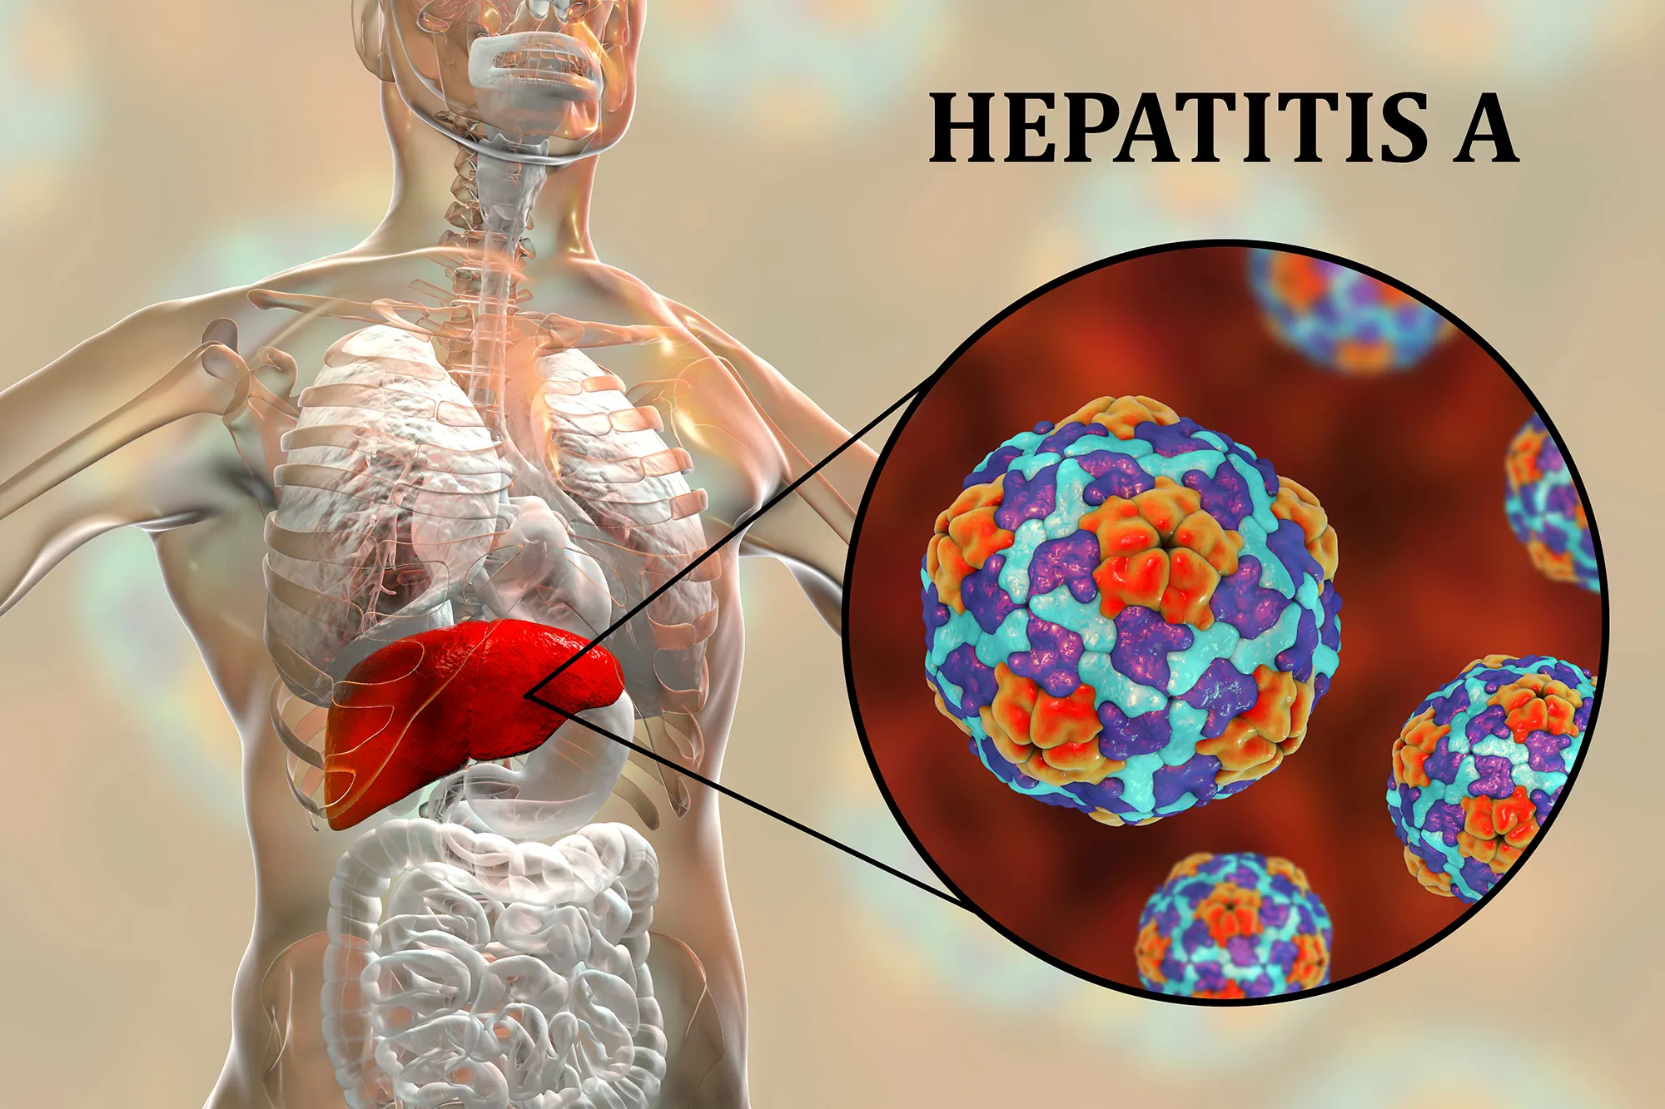
HEPATITIS A:
ES UNA INFLAMACION AL HIGADO CAUSADO POR EL VIRUS DEL HEPATITIS A.
COMO SE TRANSMITE:
DIRECTA
Por vía fecal-oral
INDIRECTA
A través de manos
Por alimentos contaminados con el virus
Por agua contaminada con el virus

Slide 3
SINTOMAS:
Los mas comunes
Fiebre
Nauseas
Vómitos
Perdida de apetito
Cansancio
A veces causa dolor en el hígado, piel u ojos amarillos (Ictericia)
Sin embargo muchas personas infectadas tienen pocos síntomas o ninguno
La mayor complicación de la enfermedad es la insuficiencia hepática aguda que puede hacer necesario el trasplante del hígado y tiene una alta mortalidad

Slide 4
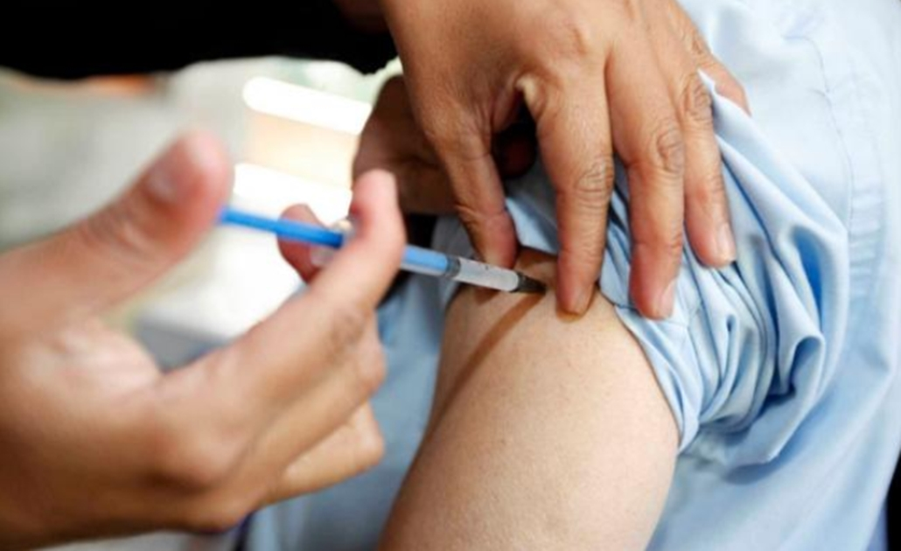
OBJETIVOS:
En la Argentina, la hepatitis A, llego a causar el 90% de las hepatitis agudas que afectaban a la población pediátrica, sin embargo, gracias a la vacunación, desde el 2007 no se realizaron trasplantes de hígado por falla hepática fulminante debido a infección por virus de la hepatitis A en este grupo poblacional.
“LA VACUNA TE PROTEGE CONTRA LA ENFERMEDAD PRODUCIDA POR EL VIRUS DE LA HEPATITIS A”

Slide 5
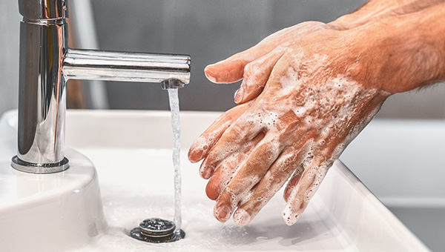
ACCIONES DE ENFERMERÍA: EL ANTES, DURANTE Y EL DESPUES
▪ Revisar el certificado de vacunación de la persona
▪ La entrevista PREVIA a la persona a vacunar
Estas acciones sirven para:
Evitar administrar dosis innecesarias.
Conocer efectos adversos a dosis previas.
Comprobar si es necesario administrar
otras vacunas, además de las previstas
1. Paciente correcto
3. Dosis correcta
5. Hora correcta
▪ El lavado de manos
▪ La selección y preparación de la vacuna
▪ La asepsia de la piel
▪ La definición de vía y lugar de inyección
▪ La correcta eliminación de residuos
▪ La prevención de eventos adversos
▪ El registro vacunal
2.
Vacuna
correcta
4. Vía correcta

Slide 6
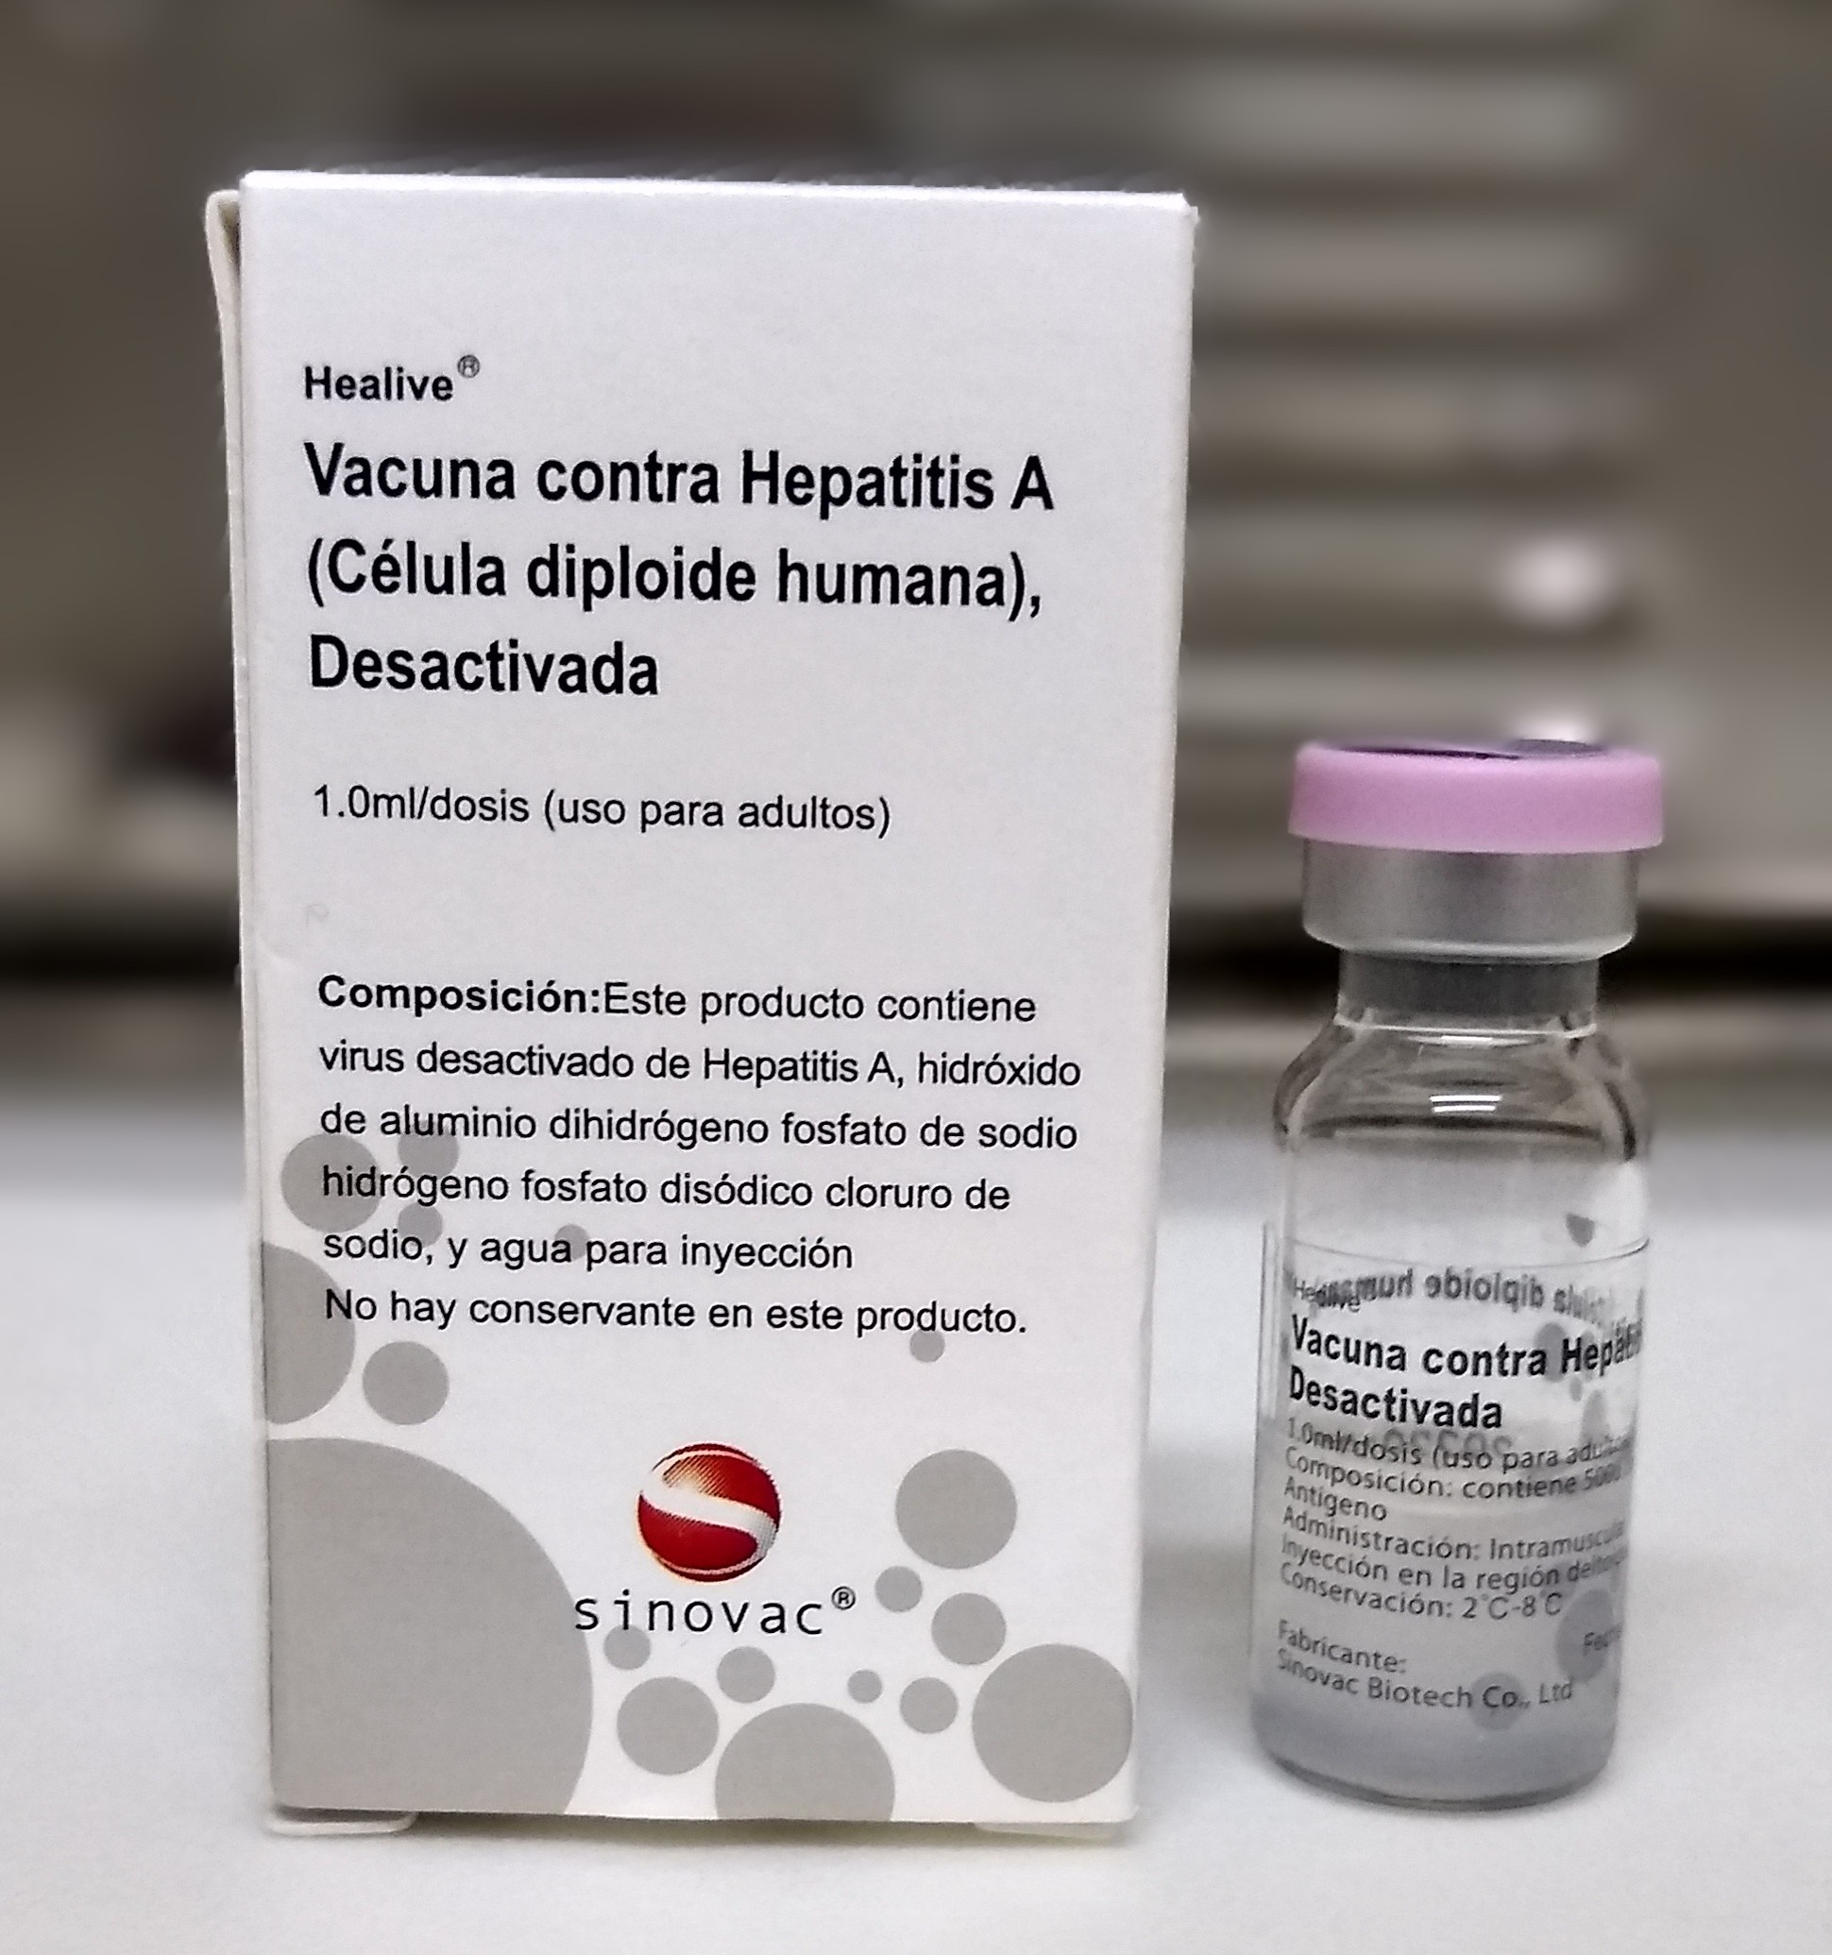
PRESENTACION:
VACUNA INACTIVADA
Entre 1 a 15 años:
0,5 ML
≥ 16 años:
1 ML
COHORTE EN ARGENTINA ES NACIDOS A PARTIR DEL AÑOS 2004: 1 DOSIS

Slide 7
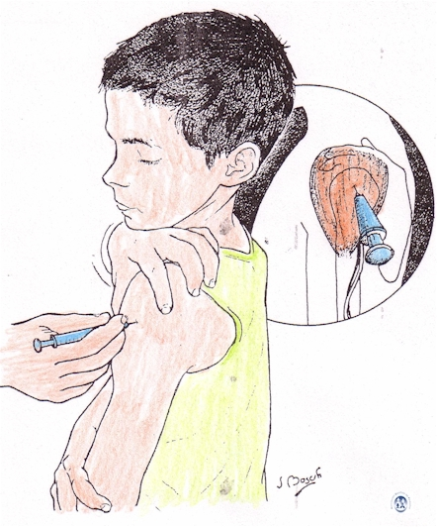
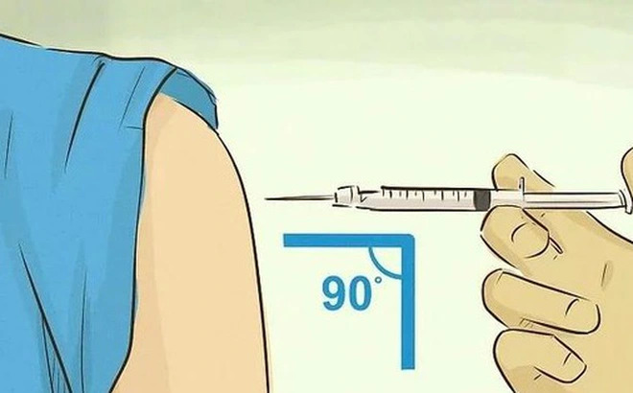
VIA DE ADMINISTRACION:
En el musculo de la región deltoide a partir de los 12 meses de edad
A 90º
INTRAMUSCULAR

Slide 8
ESQUEMA DE VACUNACION: A PARTIR DE LOS 12 MESES DE EDAD
En argentina la incorporo al Calendario Nacional con UNA sola dosis al año vida (estrategia avalada por la OMS)
Pacientes inmunosuprimidos es de DOS dosis esquema sugerido es de 0-6 a 12 meses. (Niños con inmunodeficiencia adquirida, TMO, etc.)
Los pacientes con enfermedad hepática crónica tiene indicación precisa de recibir la vacuna

Slide 9
Ministerio de la salud recomienda la vacunación contra la VHA en adultos con un esquema de dos dosis para las siguientes situaciones independientemente de la edad:
Varones que tienen relaciones sexuales con otro varones, mujeres trans, trabajadoras y trabajadores sexuales
Personas con desordenes de coagulación.
Enfermedad hepática crónica
Personal de laboratorio que manipula muestras del virus de la Hepatitis A.
Personal gastronómico.
Personal de jardines maternales que asiste a niños y niñas menores de un año de vida.
Personal de salud si la serología salió negativa
En el caso de estar incluido en alguno de estos grupos de población de riesgo, es necesario presentar orden medica

Slide 10
EFECTOS ADVERSOS
Locales:
Dolor
Tumefacción en el sitio de la inyección
Son leves y de corta duración
Generales:
La cefalea es el efecto adverso mas frecuente
Fiebre
Dolor abdominal
Nauseas
Vómitos
Mareos muy raras veces

Slide 11
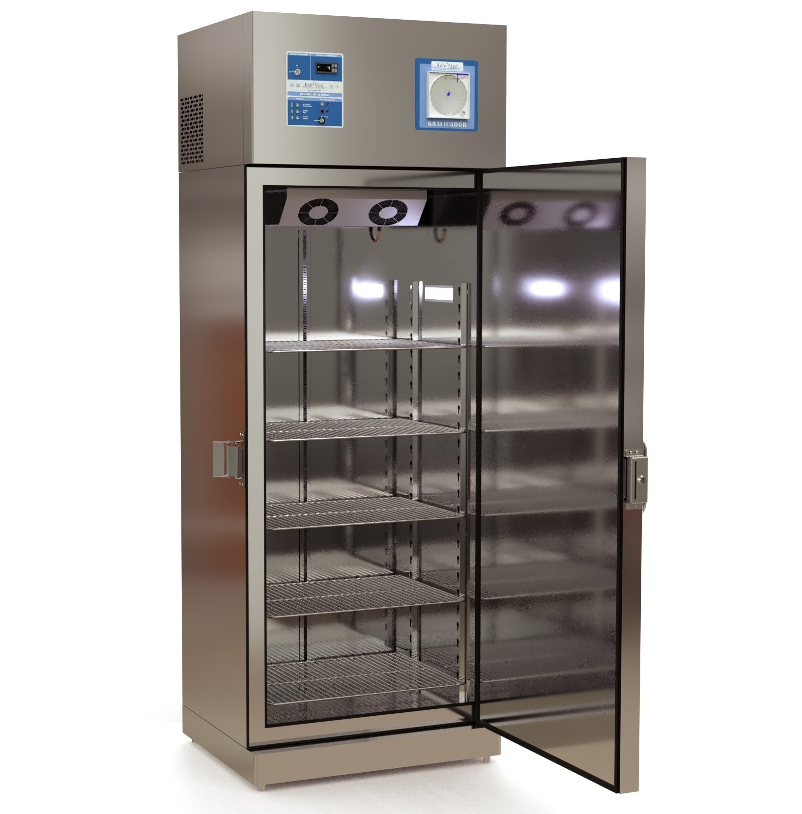
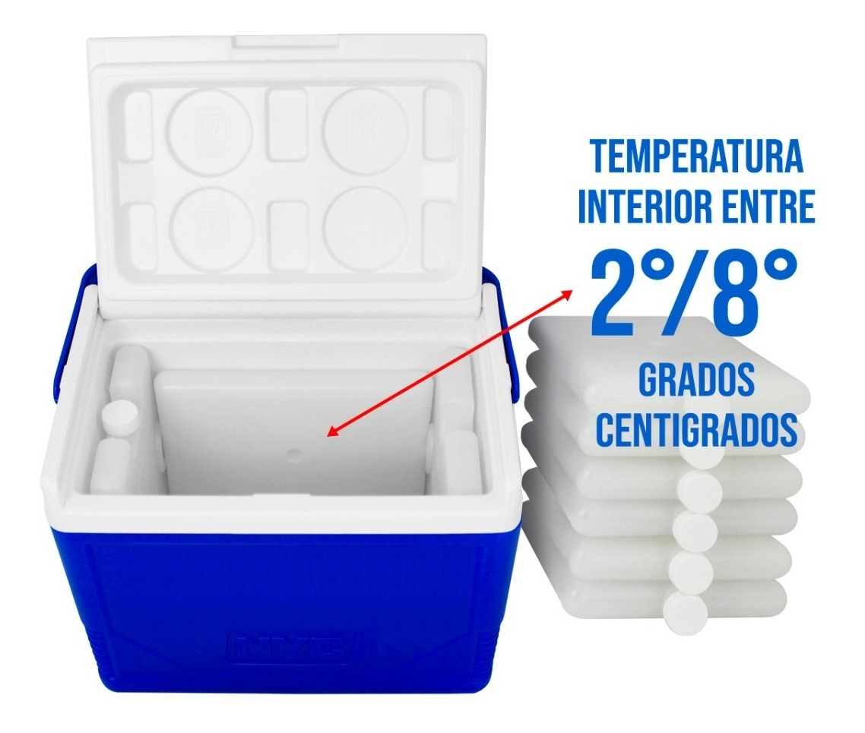
CONSERVACION:
LAS VACUNAS DEBEN CONSERVARSE CONSTAMENTE A LAS TEMPERATURAS CORRECTAS DE: 2º A 8º C
HELADERA
HELADERA PORTATIL
NO DEBE CONGELARSE
VACUNAS INACTIVADAS
VACUNAS A VIRUS VIVO
Hepatitis A
Hepatitis B
Dtp/da/dtpa/
Salk
Pentavalente
Prevenar 13
Hpv, etc
Triple viral
Varicela
BCG

Slide 12
Recomendaciones:
Además de la vacuna, es una forma efectiva de prevenir la hepatitis A implementando medida de higiene, como lavarse las manos después de ir al baño o cambiar pañales y antes de preparar o ingerir alimentos.
Se recomienda el consumo de agua potable y medidas de saneamiento ambiental, como la correcta eliminación de la material fecal. Sino hay seguridad de que el agua es potable se debe hervirla o potabilizarla con dos gotas de lavandina por cada litro de agua.

Slide 13
Gracias por su atención.

